Slide 1
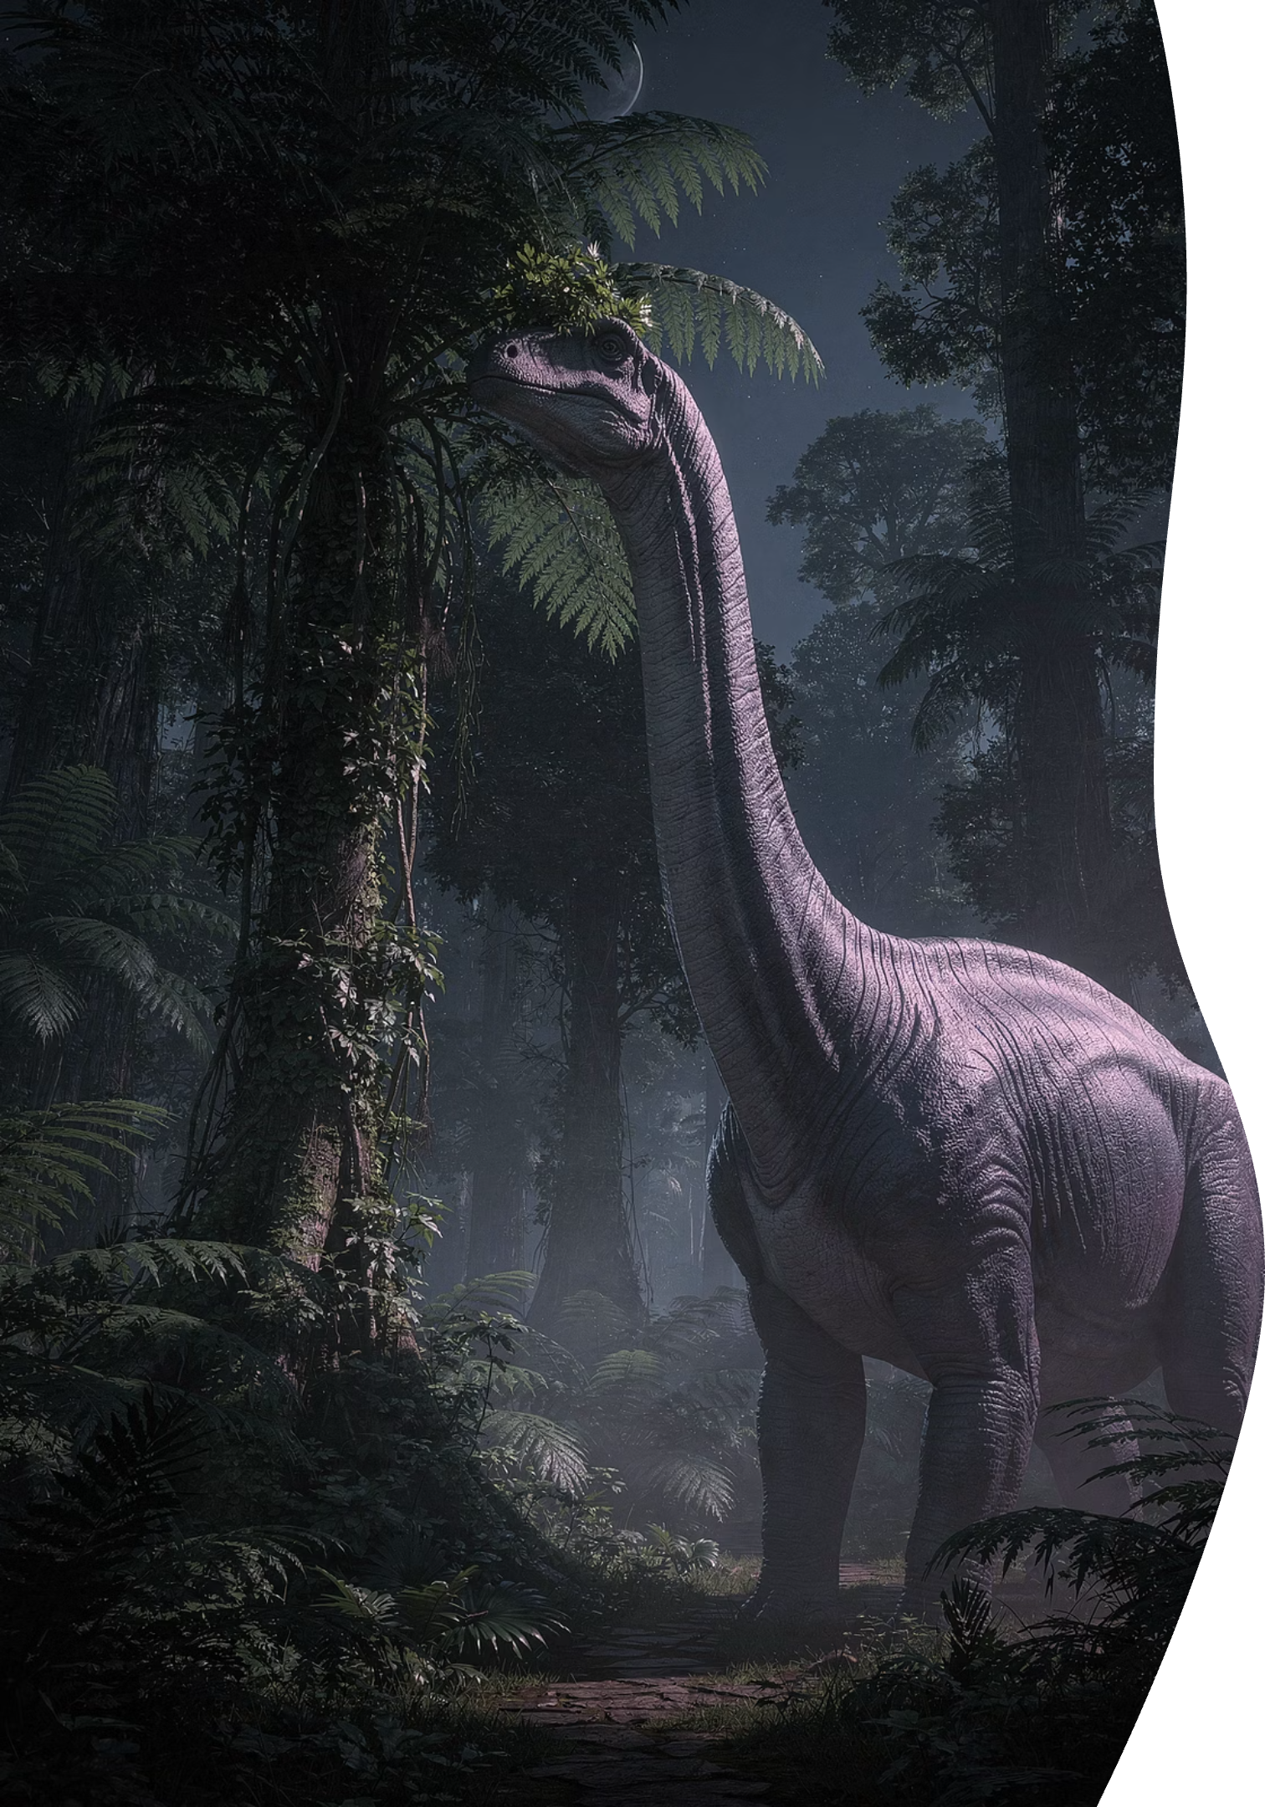
Травоядные гиганты
Удивительная жизнь самых больших существ, когда-либо ходивших по Земле. Познакомься с мирными великанами, которые кормились листьями, папоротниками и корой — и при этом были настоящими рекордсменами по размеру!

Slide 2
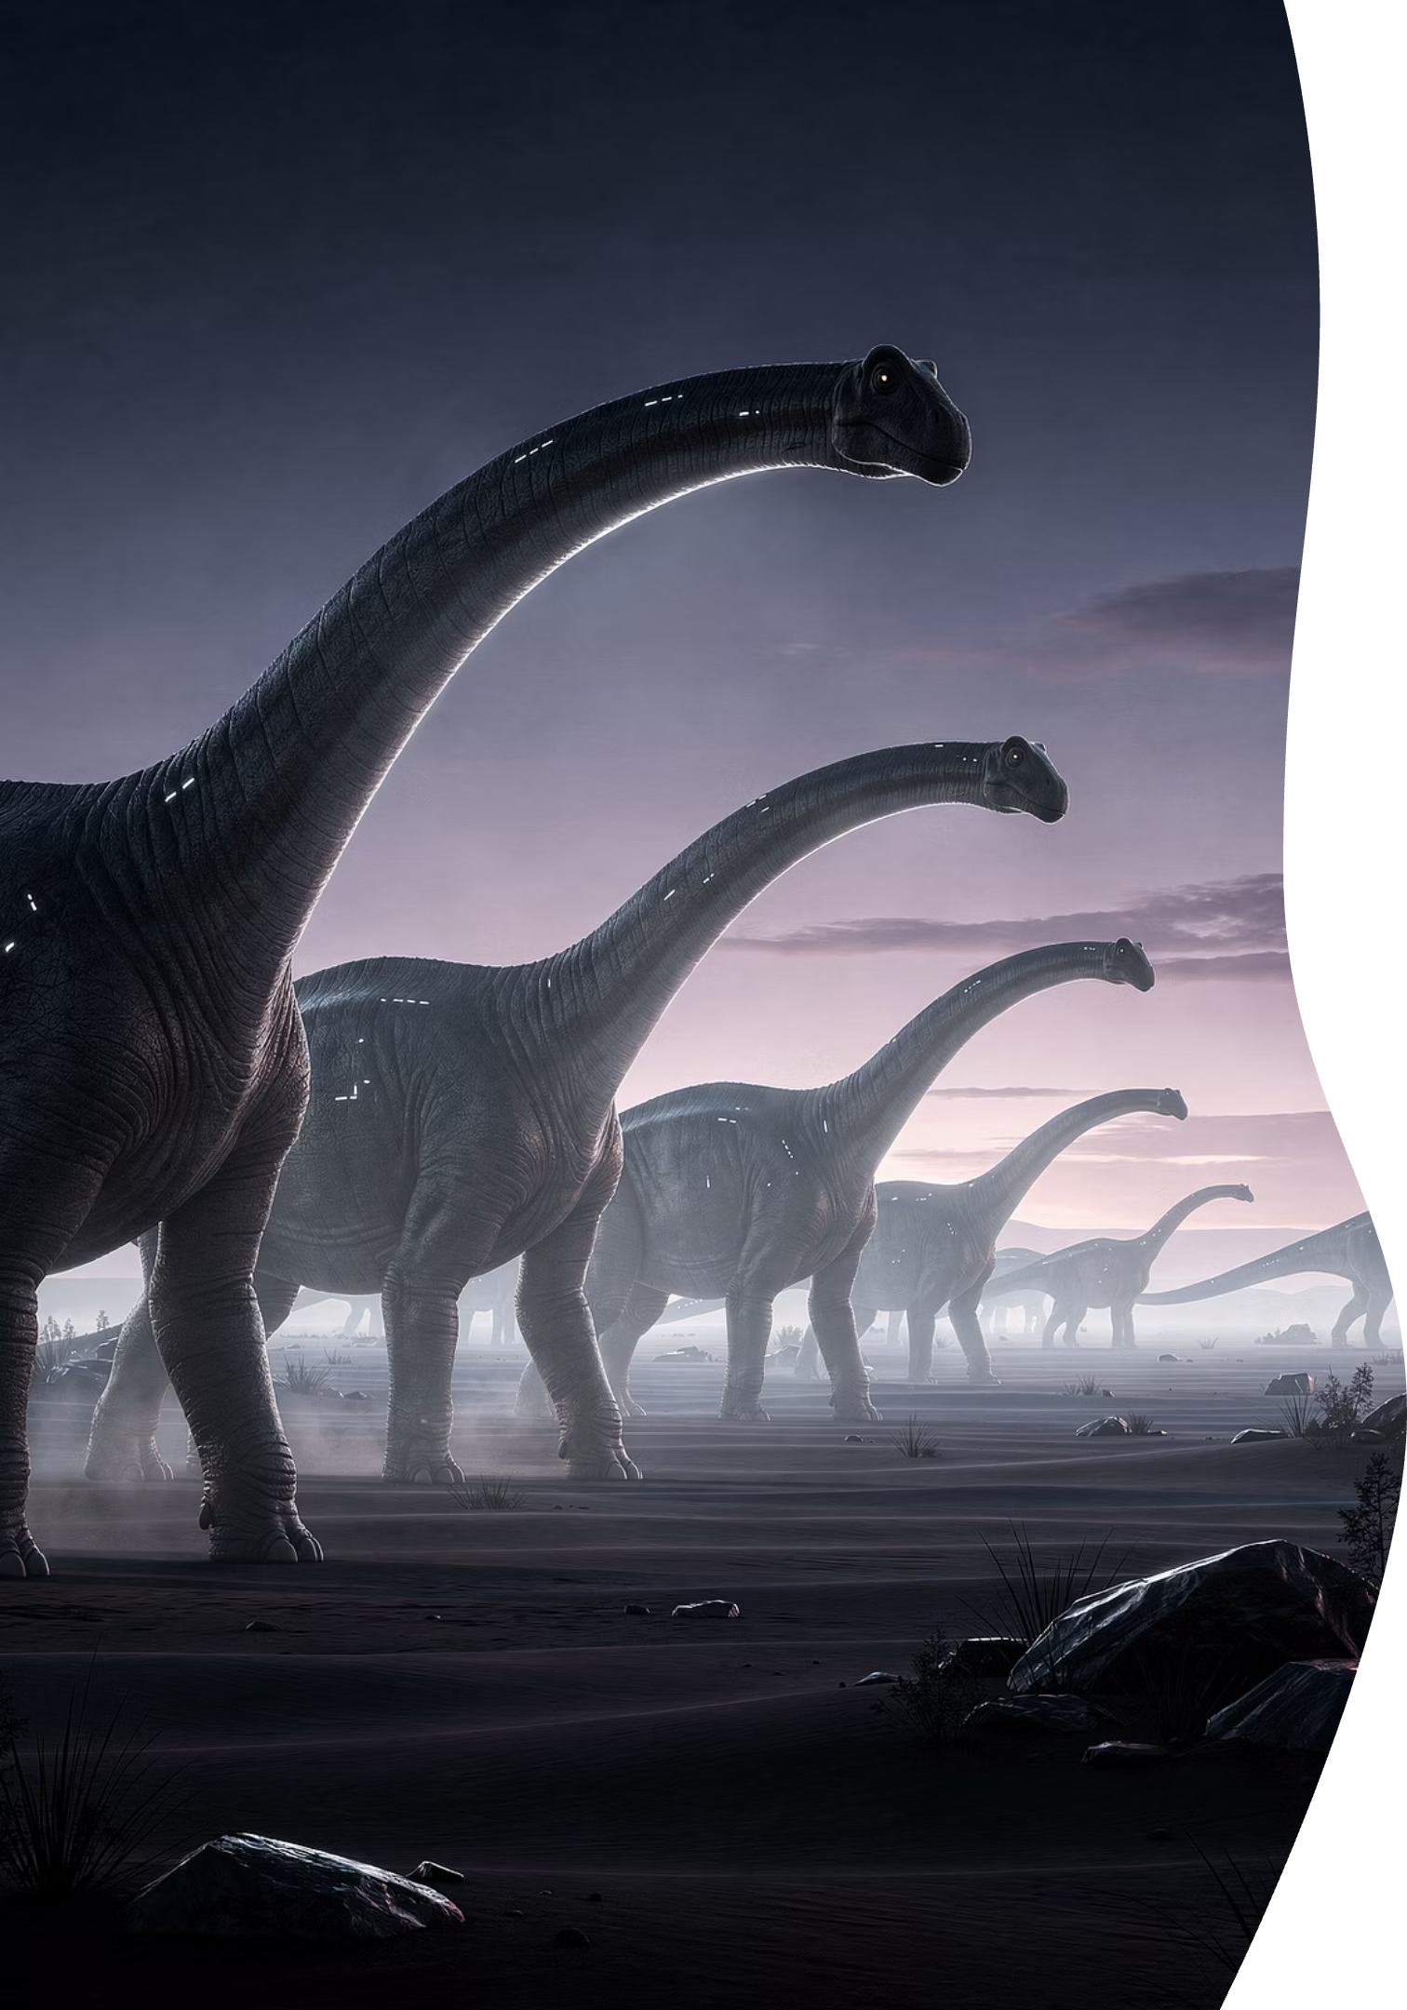
Почему они были такими большими?
Размер — лучшая защита
Другие преимущества большого тела
Огромный размер был главной защитой травоядных динозавров. Хищникам было крайне сложно напасть на того, кто весит столько же, сколько целое стадо слонов! Даже самые опасные хищники дважды думали, прежде чем атаковать исполина.
Длинная шея позволяла дотягиваться до самых высоких ветвей деревьев
Большой желудок мог переваривать огромные объёмы жёсткой растительной пищи
Внушительный вес помогал удерживать равновесие и двигаться медленно, но уверенно
Толстая кожа служила дополнительной защитой от укусов и царапин
Учёные считают, что гигантизм у динозавров развивался миллионы лет — это был постепенный эволюционный ответ на условия среды.

Slide 3
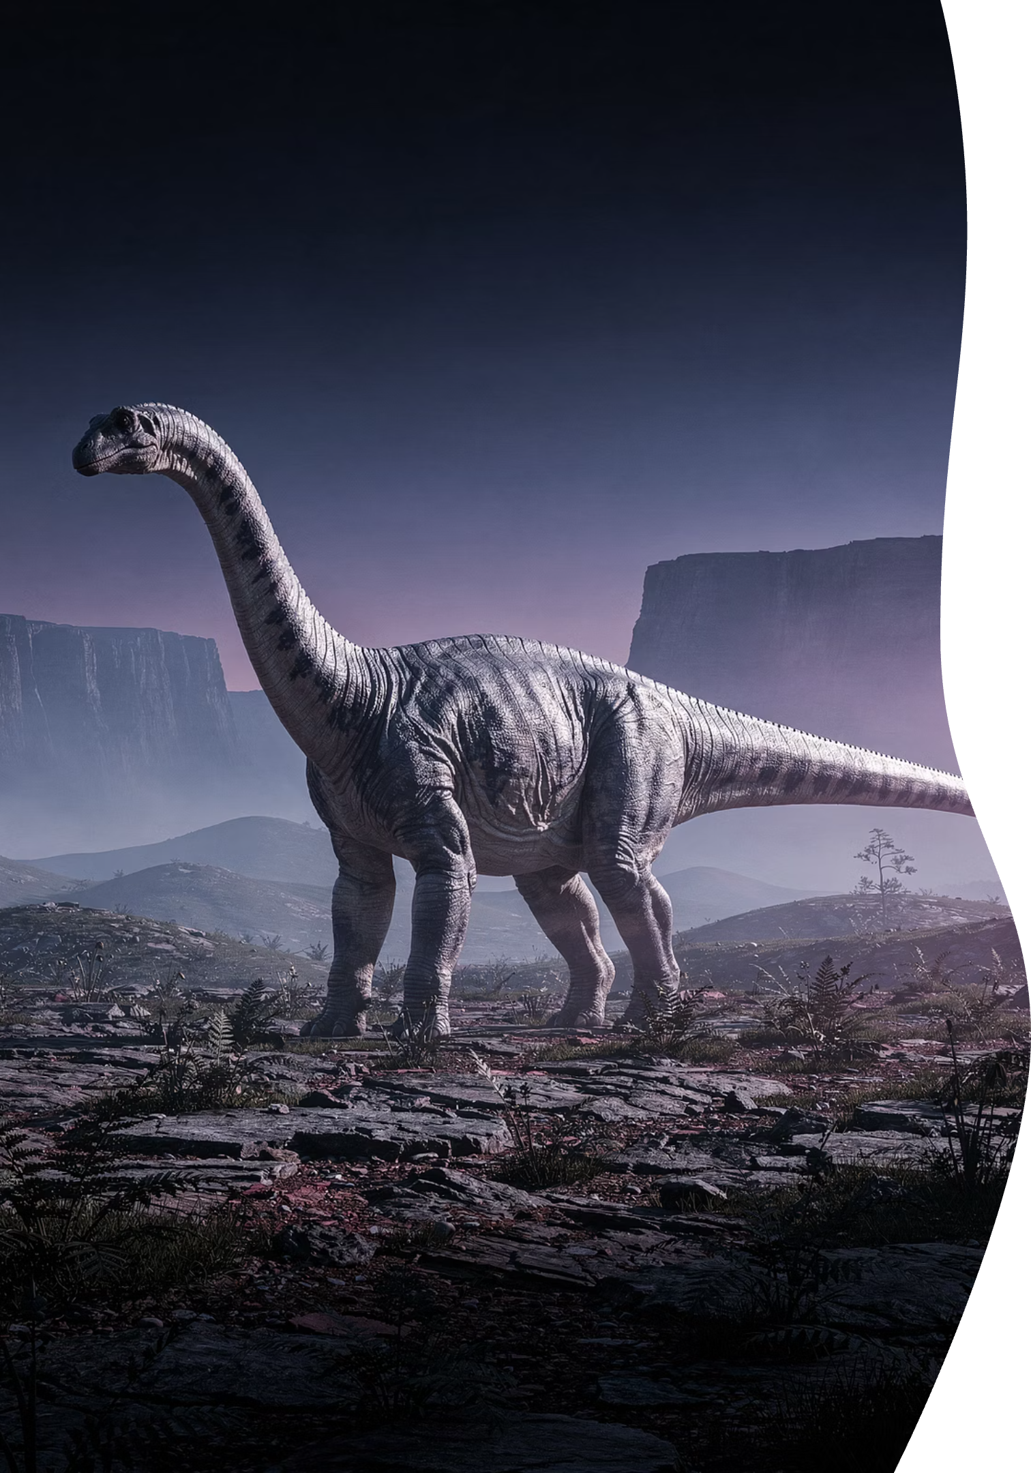
Диплодок: Шея-рекордсмен
Диплодок — один из самых длинных динозавров в истории Земли. Его общая длина достигала 27 метров — это примерно три школьных автобуса, поставленных друг за другом!
🦕 Шея
Более 8 метров в длину — позволяла дотягиваться до листьев на вершинах самых высоких деревьев мезозойской эры.
🦴 Хвост
Длинный и гибкий хвост служил противовесом для шеи и мог использоваться как хлыст против хищников.
🌿 Питание
Диплодок срывал листья и ветки, двигая головой из стороны в сторону — словно живая газонокосилка для деревьев!
⚖️ Вес
Несмотря на гигантский размер, весил он около 12–15 тонн — относительно немного для такой длины тела.

Slide 4
Трицератопс: Рогатый щит
Трицератопс был одним из самых узнаваемых динозавров эпохи мела. Его имя буквально означает «трёхрогая морда». Это был настоящий рыцарь в доспехах среди травоядных!
Факты о трицератопсе
Длина: до 9 метров
Вес: до 12 тонн
Питание: низкорослые папоротники, пальмы, цветущие растения
Эпоха: поздний меловой период, около 68–66 миллионов лет назад
Трицератопс жил в одно время с тираннозавром — и судя по найденным костям со следами зубов, они действительно сражались!
Что делали рога и воротник?
Три рога — длиной до 1 метра каждый — служили грозным оружием против хищников, особенно тираннозавра
Костяной воротник (фрилл) защищал шею и мог быть ярко окрашен для общения с сородичами
Учёные думают, что воротник также помогал регулировать температуру тела
Рога использовались в поединках между самцами за право быть вожаком стада

Slide 5
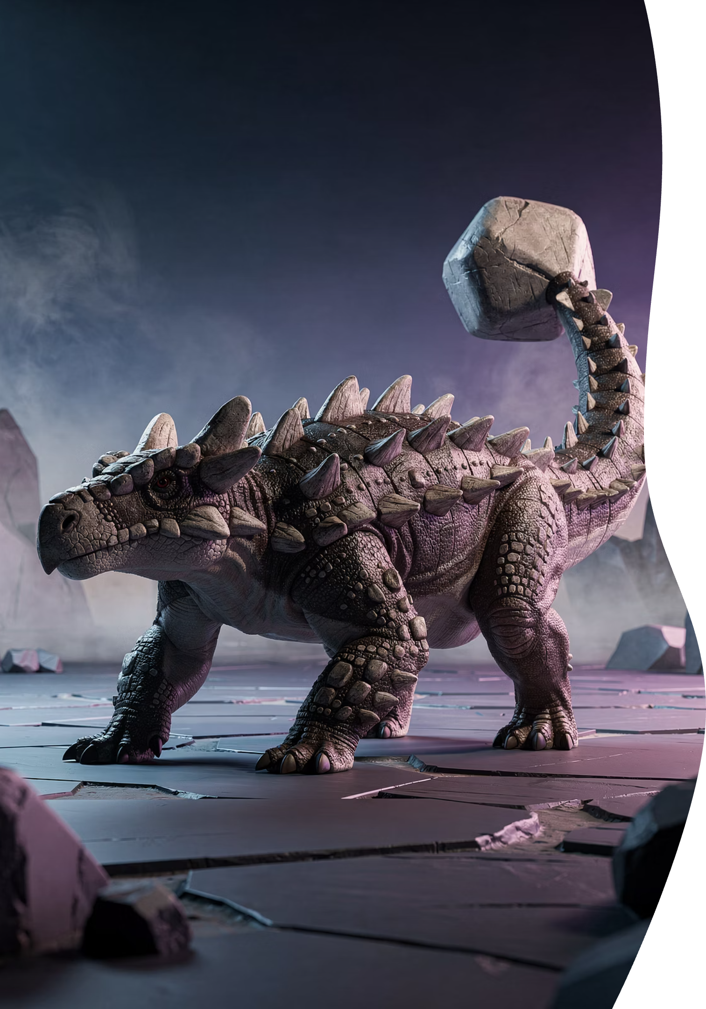

Анкилозавр: Живой танк
Если бы в мире динозавров проводили конкурс на лучшую броню, анкилозавр побеждал бы каждый раз. Это настоящий живой танк мезозойской эры!
🛡️ Бронированное тело
Всё тело анкилозавра покрывали плотные костяные пластины — остеодермы. Они были прочными, как камень, и не давали хищникам добраться до мягкого брюха. Даже веки у него были бронированными!
🏏 Хвостовая булава
На конце хвоста располагалась тяжёлая костяная «дубина» весом несколько килограммов. Одного удара такой булавой хватало, чтобы сломать кости даже крупного хищника. Настоящее секретное оружие!
🌿 Мирный характер
Несмотря на грозный вид, анкилозавр питался исключительно низкорослыми растениями — папоротниками, мхами и кустарниками. Он был миролюбивым великаном, который дрался только защищаясь.

Slide 6



Чем они обедали?
Меню мезозойского великана
Еда без остановки
В эпоху динозавров цветущих растений почти не было — они появились позже. Поэтому травоядным гигантам приходилось довольствоваться тем, что росло вокруг:
Чтобы прокормить тело весом в 50–80 тонн, диплодоку нужно было съедать около 200–400 килограммов растений в день. Это значит — есть почти без перерыва, с раннего утра до позднего вечера!
Зубы у крупных зауроподов были похожи на карандаши — они не жевали, а просто срывали и глотали листья целиком. Жевание происходило уже в желудке — с помощью особых камней-гастролитов.
Папоротники и хвощи
Самая распространённая еда. Росли везде — на берегах рек, в лесах и на полянах.
Хвойные деревья
Сосны, ели и их предки. Длинношеие динозавры легко дотягивались до верхних ветвей.
Кора и побеги
Когда другой еды не хватало, некоторые динозавры объедали кору с деревьев.

Slide 7
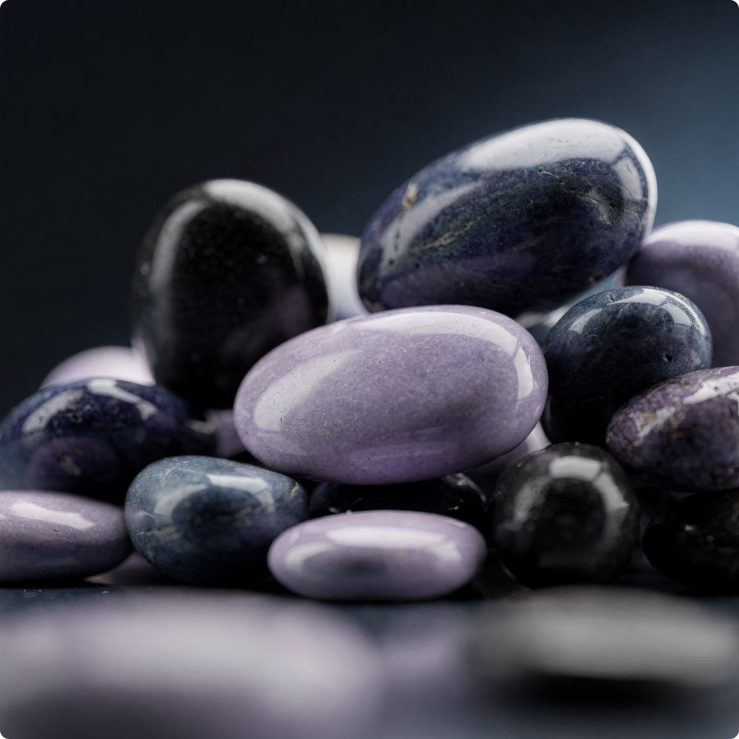

Секрет пищеварения: Гастролиты
Что такое гастролиты?
Слово «гастролит» происходит от греческих слов «желудок» и «камень». Это небольшие округлые камушки, которые динозавры специально проглатывали. Учёные находят их рядом со скелетами динозавров — иногда целыми кучками!
Как это работало?
Динозавр глотал гладкие камни размером с кулак
В желудке камни перекатывались и перетирали жёсткие листья и ветки
Это заменяло жевание — ведь зубов у многих зауроподов почти не было
Когда камни стачивались и становились слишком гладкими, динозавр выплёвывал их и глотал новые
Похожим образом поступают и современные птицы и крокодилы — они тоже глотают мелкие камни для лучшего переваривания пищи!

Slide 8
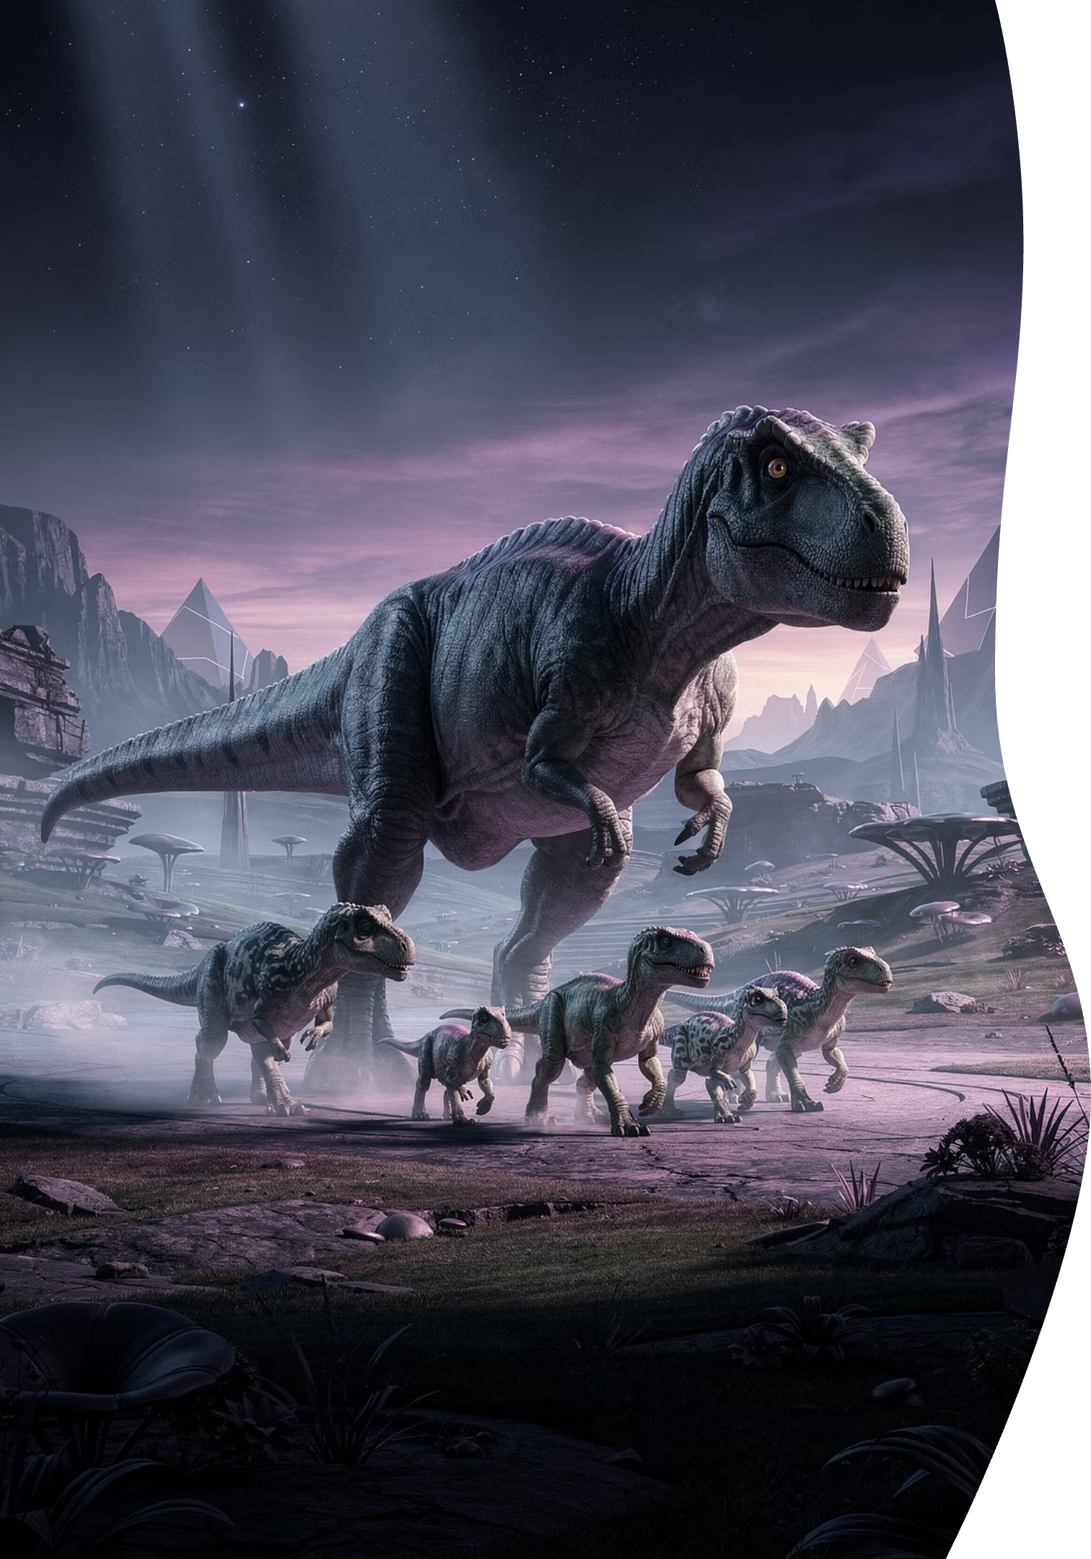




Дружная семья: Жизнь в стаде
Многие травоядные динозавры не жили в одиночку — они объединялись в большие стада, как современные слоны или буйволы. Вместе было намного безопаснее!
Защита малышей
Детёныши держались в центре стада, окружённые взрослыми. Хищник не мог добраться до них, не столкнувшись с несколькими огромными взрослыми особями.
Поиск воды
Во время засухи старые и опытные динозавры вели стадо к рекам и озёрам, которые они помнили с прошлых сезонов.
Коллективная бдительность
Пока одни ели, другие смотрели по сторонам. Если кто-то замечал опасность — всё стадо получало сигнал тревоги.
Миграция
Учёные нашли следы огромных стад динозавров — отпечатки их лап тянутся на сотни метров, словно запись древнего путешествия.

Slide 9
Забота о потомстве
Майазавра — «хорошая мать-ящерица»
Малыши динозавров
Именно так переводится название этого динозавра! В 1978 году учёный Джек Хорнер обнаружил в штате Монтана целое «кладбище гнёзд» — сотни гнёзд майазавров с яйцами и детёнышами разного возраста.
Это открытие изменило всё, что учёные думали о динозаврах. Оказалось, что майазавры:
Детёныши майазавра вылуплялись размером с кошку, но росли очень быстро. За первый год жизни они увеличивались в несколько раз!
01
Яйца в гнезде
Мама грела яйца теплом тела или прикрывала их листьями, которые выделяли тепло при разложении.
Строили гнёзда из земли и растений
Откладывали около 20–30 яиц за раз
Оставались рядом с гнездом и охраняли его
Приносили еду детёнышам, которые ещё не умели ходить
02
Вылупление
Детёныши разбивали скорлупу специальным «яйцевым зубом» — крошечным выступом на носу.
03
Первые недели
Родители кормили малышей, пока те не окрепли достаточно, чтобы выйти из гнезда.

Slide 10

Музыкальные гребни: Паразауролоф
Паразауролоф был необычным динозавром из группы гадрозавров — «утконосых» динозавров. Его главная особенность — длинный полый гребень на голове, который мог достигать 1,5 метра в длину!
Зачем нужен гребень?
Интересные факты
Музыкальный инструмент: внутри гребня находились извилистые полые каналы. Воздух, проходя через них, создавал низкий гудящий звук — как у огромной трубы или тромбона
Сигналы стаду: разные звуки могли означать «опасность!», «сюда!» или «я здесь!»
Распознавание своих: у каждого вида гребень имел немного другую форму, поэтому динозавры могли отличать своих от чужих
Украшение: возможно, гребень был ярко окрашен и помогал привлекать партнёров
Учёные создали точную компьютерную модель гребня паразауролофа и воспроизвели его звук — он оказался похож на низкое протяжное гудение органа в большом соборе.
Некоторые исследователи полагают, что паразауролофы могли «разговаривать» целыми хорами — представь, каково было слышать сотни таких животных одновременно на рассвете!
Гребни разных особей немного отличались по форме и длине — возможно, как голоса у людей!

Slide 11
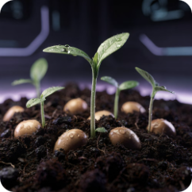
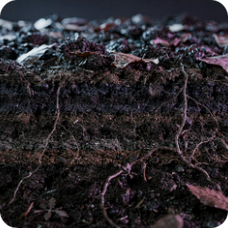
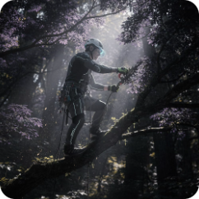
Мирные гиганты и природа
Травоядные динозавры были не просто жителями мезозойского мира — они были его главными строителями и хранителями. Их влияние на природу было огромным!
Распространение семян
Удобрение почвы
«Садовники» лесов
Огромное количество навоза, которое производили стада динозавров, делало почву чрезвычайно плодородной. Это помогало расти новым растениям и поддерживало здоровье целых экосистем.
Объедая ветви и верхушки деревьев, длинношеие динозавры как бы «подстригали» леса. Это пропускало больше солнечного света к земле, позволяя расти кустарникам и папоротникам.
Поедая плоды и растения, динозавры переносили семена в своём кишечнике на многие километры. Там, где они останавливались, из семян вырастали новые растения — так леса распространялись по всей планете.

Slide 12



Проверь себя! 🦕
Ты отлично поработал! Теперь давай проверим, что ты запомнил из нашего путешествия в мир травоядных гигантов.
1
2
Кто похож на танк?
Зачем длинная шея?
Какой динозавр был полностью покрыт бронёй и имел костяную булаву на хвосте? Подсказка: его имя означает «сросшийся ящер».
Для чего диплодоку нужна была шея длиной более 8 метров? Что он с её помощью делал каждый день с утра до вечера?
3
4
Камни в желудке?
Чья это труба?
Зачем травоядные динозавры глотали камни? Как они назывались и какую важную работу выполняли внутри тела?
Какой динозавр использовал полый гребень на голове как музыкальный инструмент? Что за звуки он издавал и зачем?
Молодец, что дочитал до конца! Травоядные динозавры были удивительными существами — мирными, умными и очень важными для природы нашей планеты. 🌿

